Slide 1
일본인의 종교관
-신토(神道)
4조
21501532 이원준
목차
1. 신토의 정의
2. 카미(神)
2-1. 카미(神)와 일본인의 종교관
2-2. 자연숭배적 관념
2-3. 카미(神)만의 특징
3. 신사(神社)와 신사의 특징
Notes:
신토의 정의를 간단히 내리는 것을 시작으로 카미에 대해서, 그리고 그 카미와 관련된 신사에 대해서 살펴본다.

Slide 2
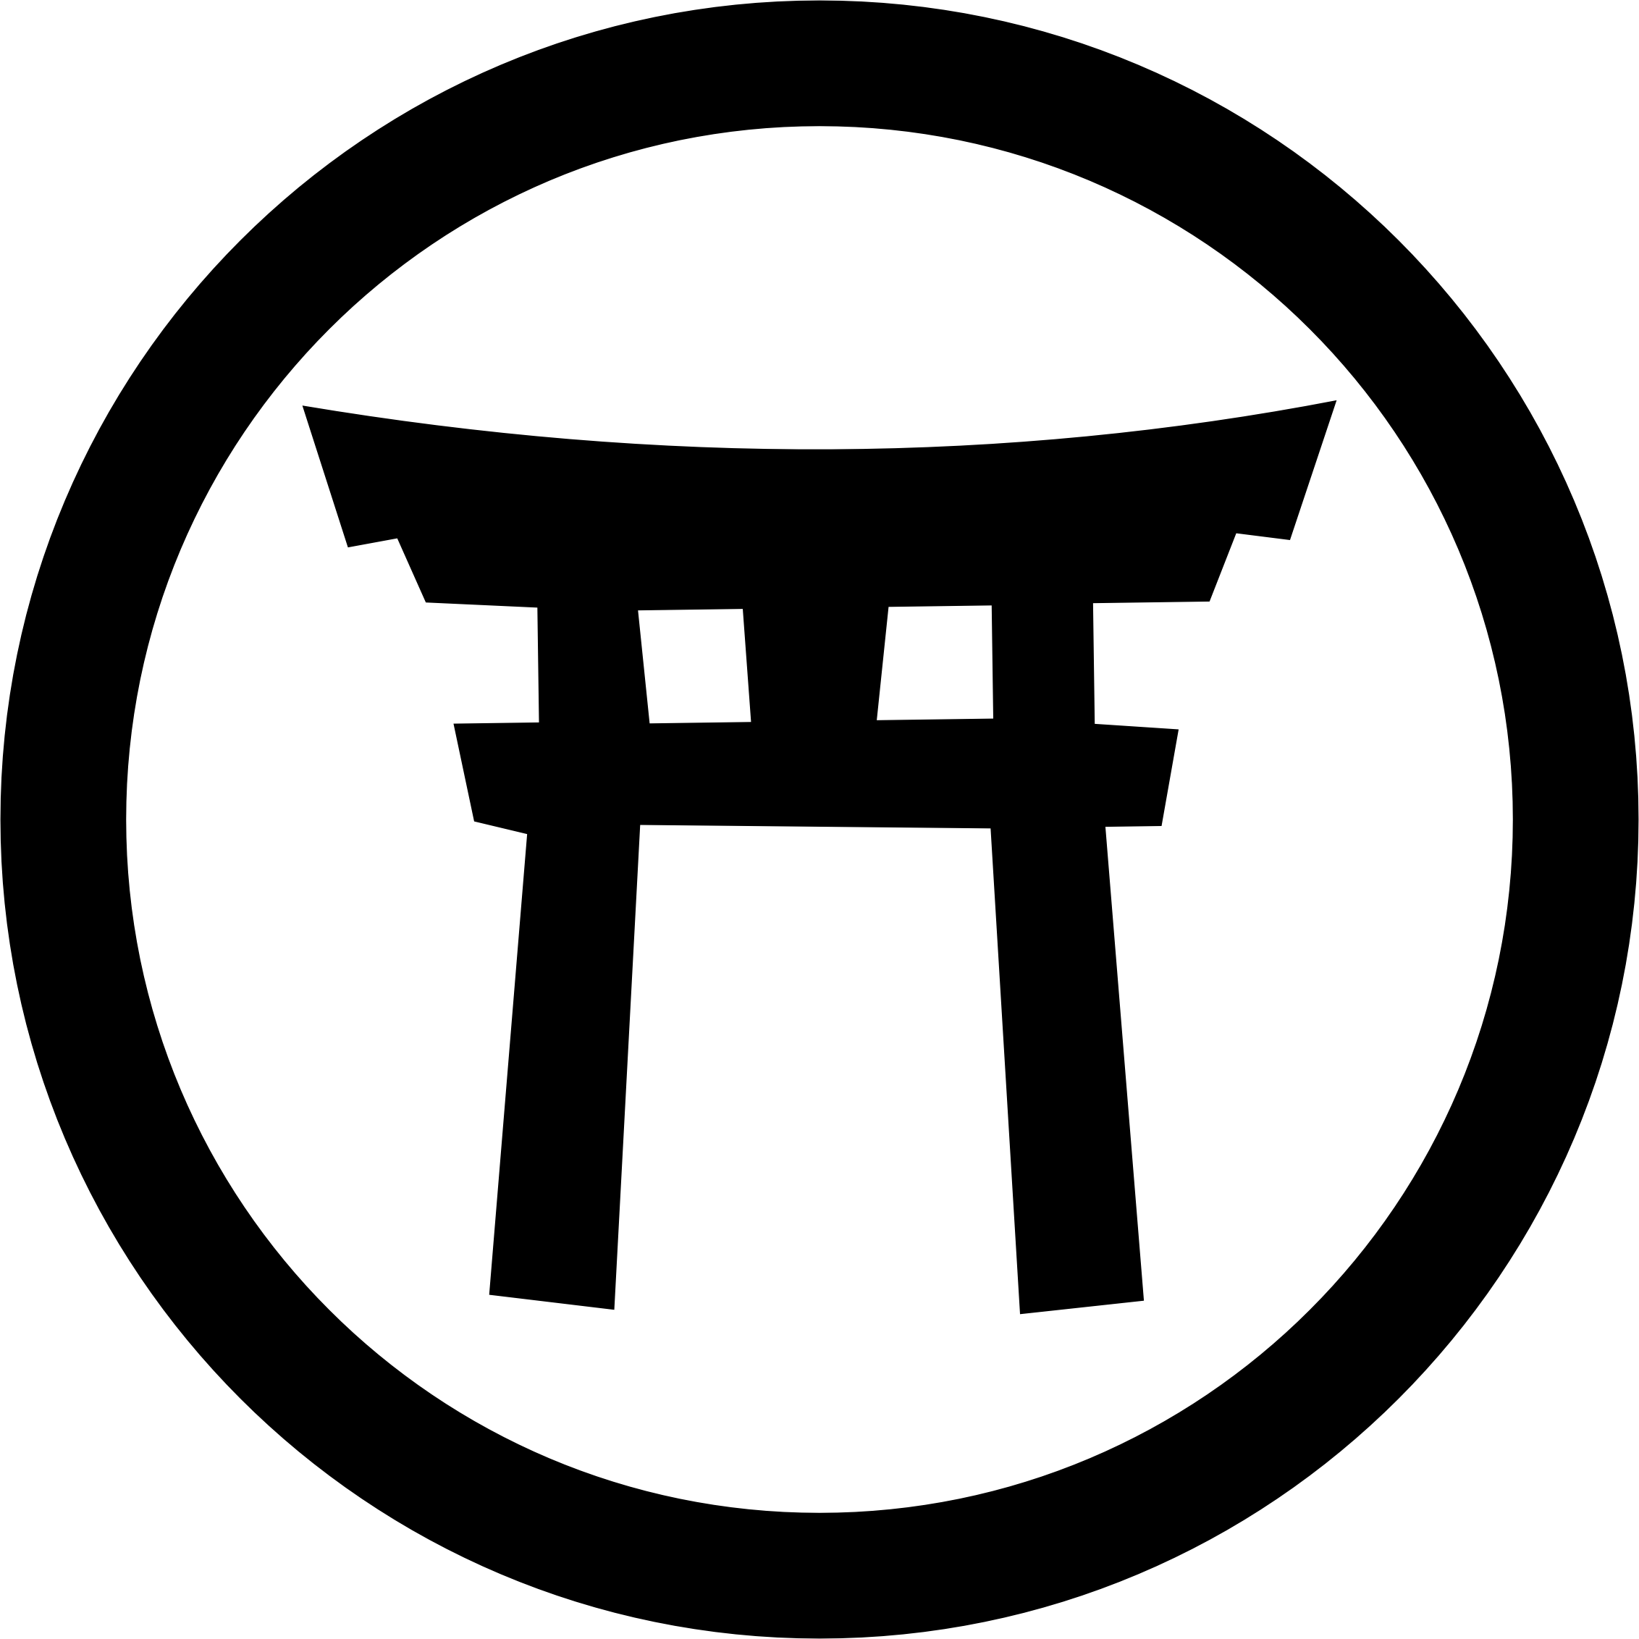
01
신토의 정의(定義)
일본의 민속 신앙 체계로, 일본 고유의 다신교 종교
신기(神祈) 신앙이라고도 하는데, 신기란 천신지기(天神地祇)의 준말
한자 : 神道
일본어 : しんとう
영어 : shinto

Slide 3
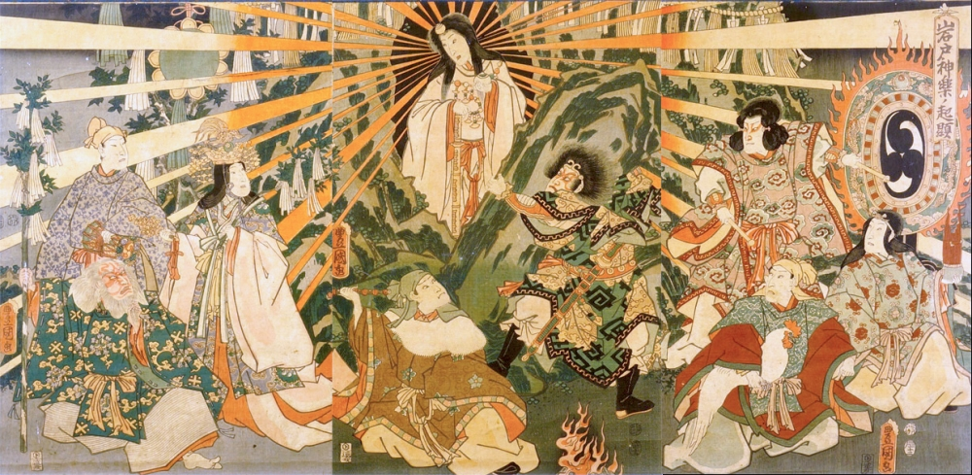
02
카미(神)
신토의 신을 부르는 호칭
일본 신토에서는 800만의 신이 있다고 일컬어짐 (야오요로즈(八百万) 카미)
Notes:
카미(神)는 신토에서 신앙이나 외경의 대상이다. 일본에서 신앙이나 외경의 대상이 되는 모든 것을 가미라고 표현할 수도 있다.
야오요로즈라는 것은 그 숫자가 많다는 것을 나타내고 있다. 이러한 점에서 신토는 다신교로 이해되고 있다.

Slide 4
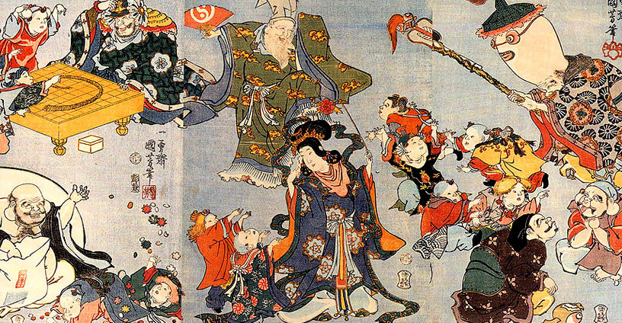
03
카미(神)와 일본인의 종교관
수많은 카미들의 기원은 조령(祖靈), 즉 조상신.
예부터 일본인들은 사람이 죽은 후 일정 기간이 지나면 그 사령(死靈)이 가족과 촌락을 수호하는 카미가 된다고 생각하여 숭경해 왔다.
Notes:
조상 숭배의 관념에서 이른바 씨족신 ‘우지카미’(氏神)라고 하는 촌락공동체의 수호신 관념이 형성되었고 이 우지카미를 중심으로 하여 신사(神社)가 발전된 것이다.

Slide 5
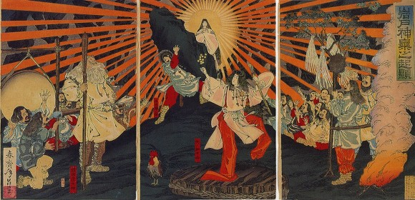
04
자연숭배적 관념
신토의 카미 중에는 자연물을 신격화한 신들도 대다수를 차지한다.
아마테라스(天照大神)는 태양을 신격화한 것이고
그 밖에도 달을 신격화한 츠쿠요미(月讀命)
폭풍우를 신격화한 스사노오(須佐之男命)를 비롯하여
산, 들, 강, 바다, 나무, 새, 짐승, 벌레, 풀, 돌 등의 자연물을 신격화하였다.
Notes:
조상 숭배적 관념과 더불어 신토 신앙의 근간을 이루는 또 하나의 축으로서 자연숭배의 관념을 들 수 있다. 모든 자연물에 영적인 존재가 깃들어 있다는 애니미즘적 신앙은 현재까지도 신토의 기풍(ethos)을 결정짓는 중요한 요소로 남아 있다. 조상신과 더불어 신토의 카미는 자연물을 신격화한 신들또한 대다수를 차지한다.

Slide 6

05
카미(神)만의 특징
카미는 인간과 질적으로 상이한 절대 타자로서의 창조신이 아니다.
카미는 선악의 구분을 넘어서 있다.
일본인은 인간에게 매우 친숙하고 현실적인 카미를 선호한다.
카미와 인간의 관계는 상호의존적인 기브 앤 테이크의 관계에 가깝다.
Notes:
신토에서 ‘카미’라고 불리는 신은 유교에서 말하는 신과도 다르고 그리스도교의 신 개념과도 다르다.

Slide 7
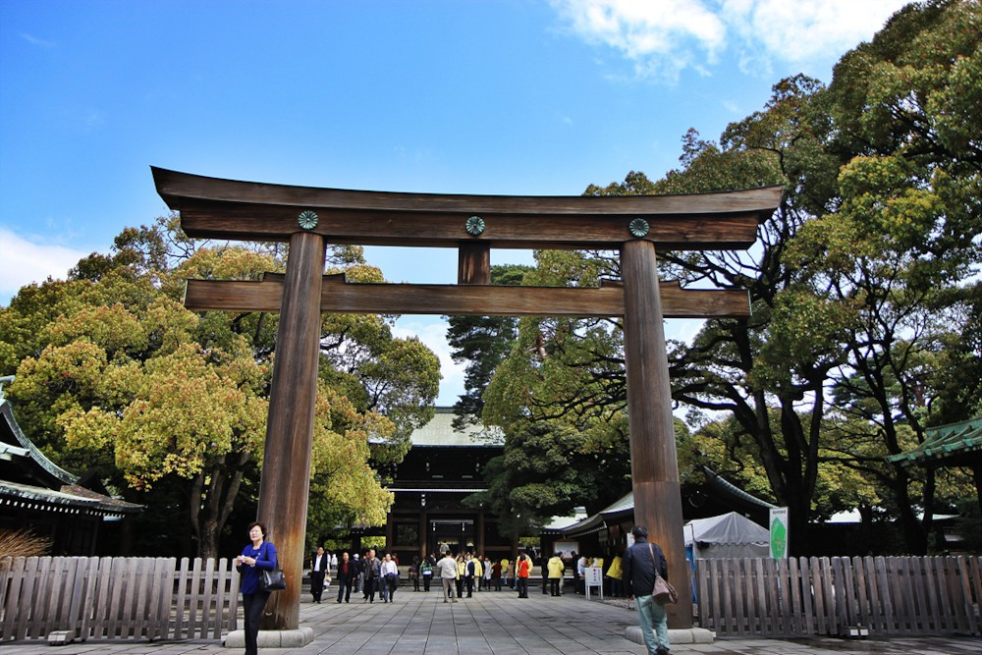
06
신사(神社)와 그 특징
신토의 주 건물
불교의 절, 가톨릭의 성당급
과거에는 그저 신성시 여겨지는
장소에 불과
사진 : 메이지 신궁(明治神宮)
불교 문화가 전해지면서 점차 신이 거주하는 장소라는 인식과 함께 사람들이 참배를 하러 오는 방식으로 바뀜

Slide 8
00
감사합니다

